Slide 1
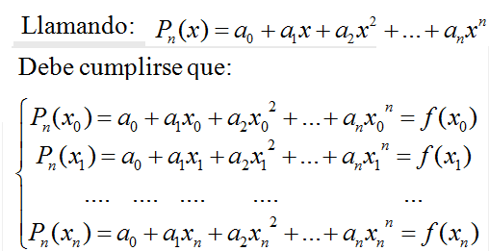
1. Determinación del polinomio (de grado n) que satisface n+1 puntos
El problema consiste básicamente en que dada una función, f, se conocen los valores que toma para n+1 puntos, x₀,x₁,x₂,…,x_{n} , esto es se conocen los valores: f (x₀), f (x₁), f (x₂),…,f (x_{n}), y se trata de buscar un polinomio de grado n que pase por esos puntos (x_{i,} f (x_{i})),i=0,1,…,n; es decir que cumpla:
la solución existe y es única pero si el grado es elevado puede tener una forma muy compleja y difícil de interpretar
La solución del sistema es fácilmente calculable por la expresión:
A=D⁻¹Y

Slide 2
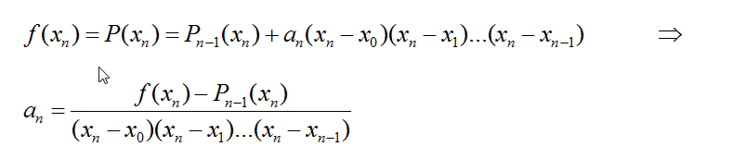
2. interpolación parabólica progresiva
Se trata de un método recurrente basado en la siguiente idea: supuesto que tenemos ya determinado un polinomio de grado n-1 que pasa por n puntos construyamos un polinomio de grado n que pasa por los anteriores y por un punto más:
Esto es el polinomio:
Que suponemos ya obtenido pasa por los puntos (x_{0,} f (x₀)), (x_{1,} f (x₁))… (x_{n-1, f} (x_{n-1}))
Construyamos, ahora el polinomio de grado n según el siguiente esquema:
Así construido nos hemos asegurado que siga pasando por los n-1 primeros puntos y si imponemos la condición de que pase por el último punto (x_{n,} f (x_{n})), podremos obtener el coeficiente restante: a_{n}

Slide 3
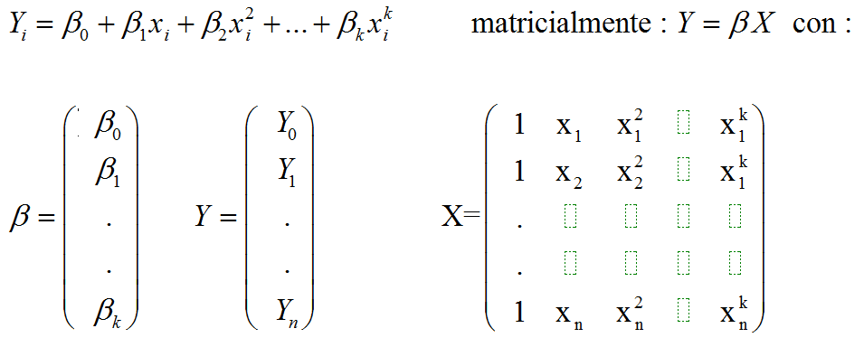
3. Ajuste mínimo cuadrático a un polinomio
Una vez fijado el grado k , podemos ajustar los datos a una función polinómica de ese grado siguiendo el esquema general de la regresión mínimo cuadrática :
la estimación mínimo cuadrática de los parámetros ( vector β ) vendrá dada por :
β = (X’X)⁻¹ . X’Y Ejemplo ( compl.2)
Queda pendiente la determinación del grado del polinomio
El método de Tintner aproximará una solución a partir de la idea de que las diferencias de orden igual al grado del polinomio son nulas Ejemplo (compl.3)

Slide 4
4.-Método de Tintner de determinación del grado del polinomio de ajuste
Consideramos que los datos originales pueden verse como la agregación de un parte sistemática de expresión polinómica en la variable edad y otra parte de error de forma que:
u_{x} es un polinomio de la edad
ε_{x} es un error aleatorio que suponemos, independiente de u_{x} , con media cero y de varianza constante (homoscedástico).
Puede probarse que llamando Δ^{r} al operador diferencia de orden r:
Con v=Var(ε_{x}) supuesta constante para cualquier edad x.
Como para un polinomio de grado h sus diferencias de orden h son constantes, tendremos que si se toman diferencias de orden h o superior para la serie de datos originales, la parte sistemática tendrá varianza nula y como la parte aleatoria es independiente de la sistemática:
Y por lo tanto:

Slide 5
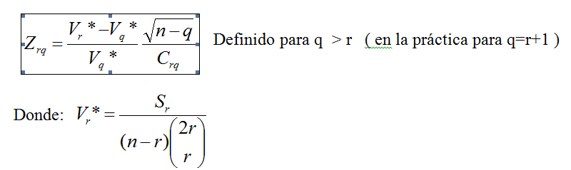
Tintner(2)
En la práctica, el polinomio sólo es una aproximación a la parte sistemática de los datos y las hipótesis de independencia y homoscedasticidad tampoco son de cumplimiento absoluto. Por tanto diremos que hemos alcanzado el grado del polinomio cuando la varianza (corregida) de las diferencias se estabilice lo que puede medirse con el estadístico:
Z_{rq} se distribuye aproximadamente con una N(0,1) lo que permite contrastar la hipótesis de que las diferencias entre distintos órdenes son iguales a cero.
Con S_{r} la suma de cuadrados de las diferencias de orden r (No se toma la varianza ya que se supone que la media es cero) y el valor de C_{rq} es:
Que suele (r ≥ 5) aproximarse como:
Detectado el valor de r al que podría aceptarse tal hipótesis por dar un Z_{r,r+1} de valor absoluto inferior a cierto Z_{α} , el grado del polinomio a ajustar sería r .

Slide 6
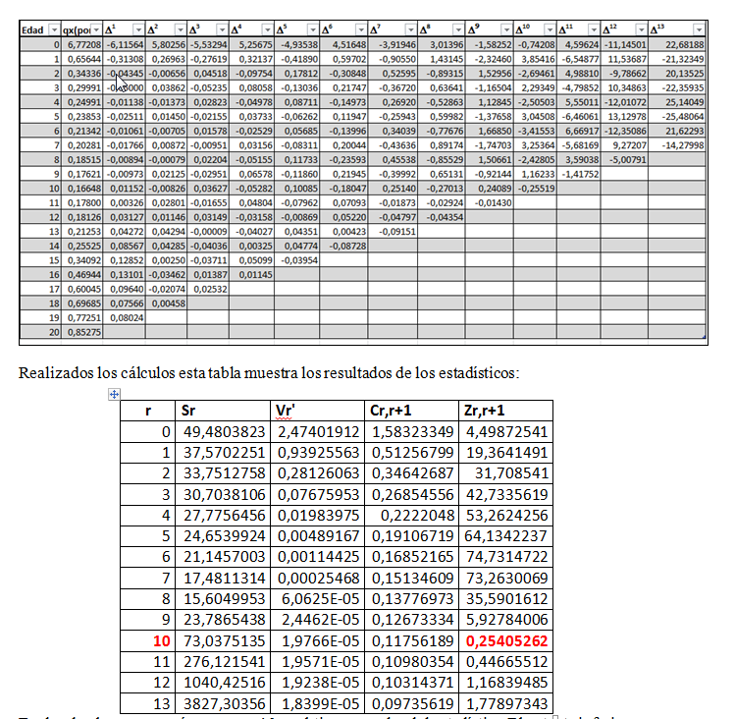
Por ejemplo: supongamos que deseamos ajustar las probabilidades anuales de fallecimiento para una cohorte durante sus primeros 20 años: En la tabla inicial de datos aparecen también las diferencias sucesivas hasta grado13:
para r=10 se obtiene un valor del estadístico Z bastante inferior a los valores críticos habituales para niveles de significación estándares. Por lo que procederíamos a ajustar los datos a un polinomio de orden 10.
A partir de la matriz de datos original podemos estimar ese polinomio de ajuste obteniendo el vector de coeficientes A , a partir de A=(X’X)⁻¹.(X’Y)
Otro ejemplo

